Slide 2
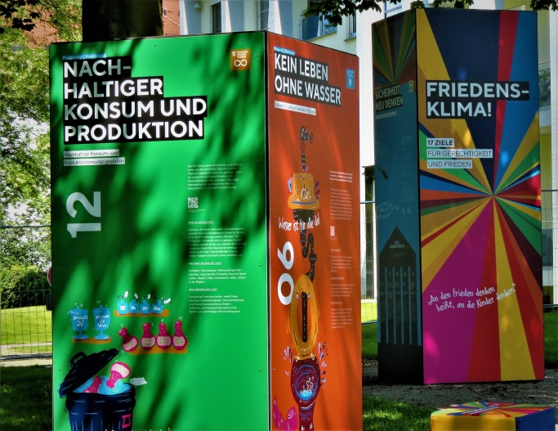
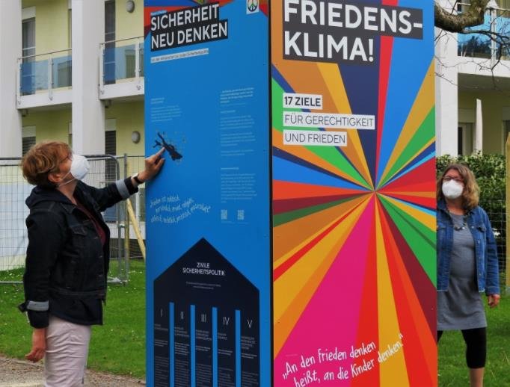
Ausstellung der Friedensregion Bodensee e.V. und der friedens räume Lindau auf der Gartenschau 2021 in Lindau zu den 17 UN-Nachhaltigkeitszielen/Pariser Klimaabkommen/Agenda 2030

Slide 3
FRIEDENSKLIMA! 17 Ziele für Gerechtigkeit und Frieden

Slide 4
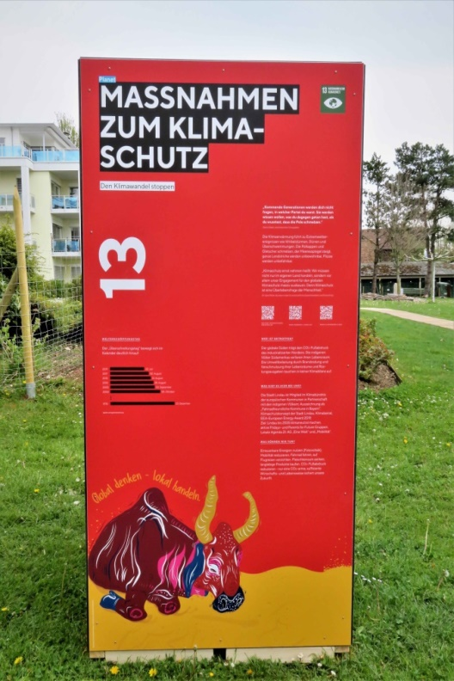
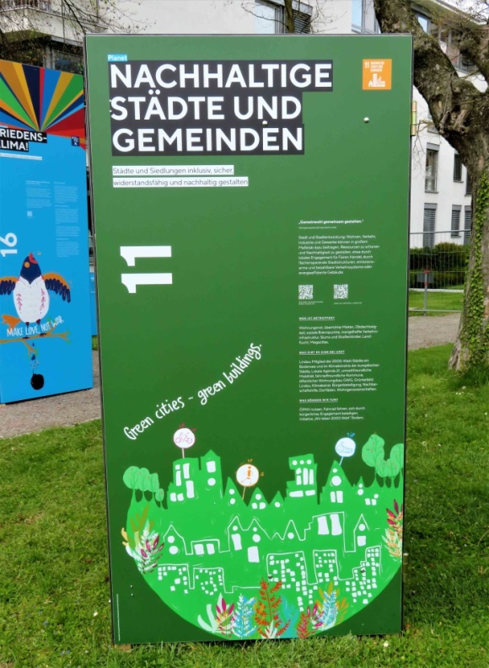
17 UN-Nachhaltigkeitsziele global denken –> lokal handeln!

Slide 5
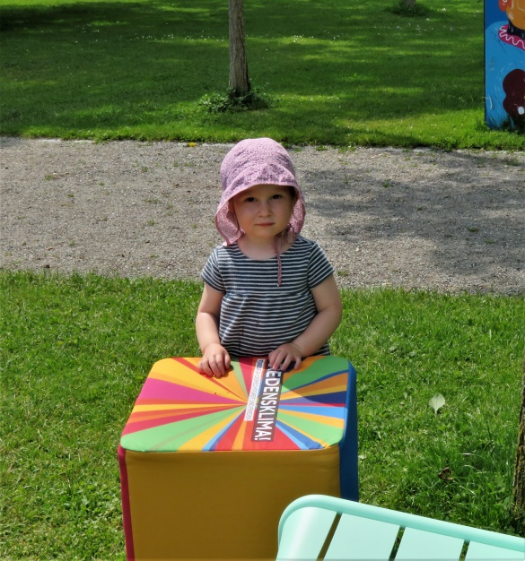
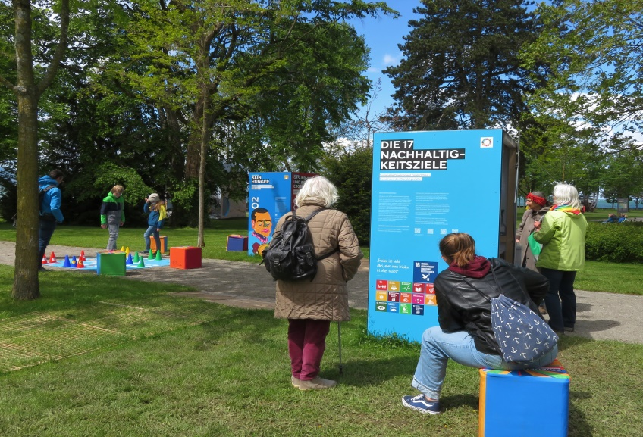
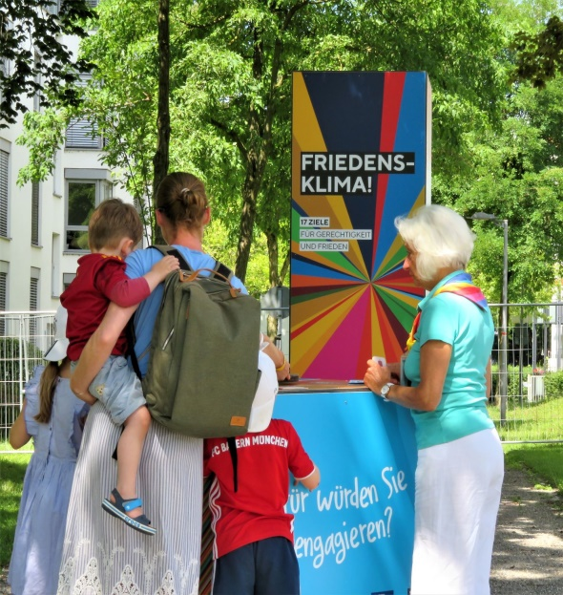
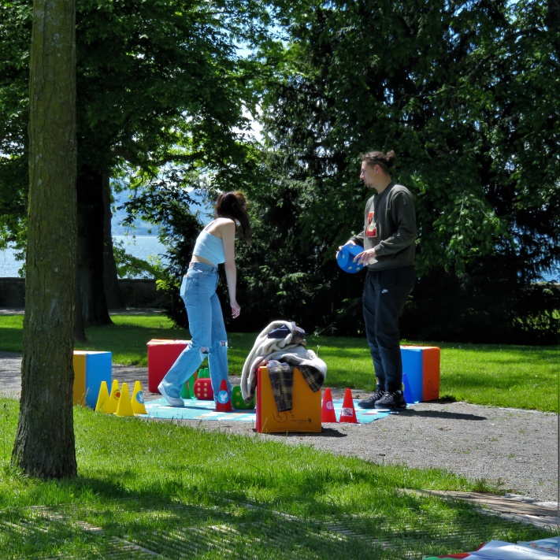
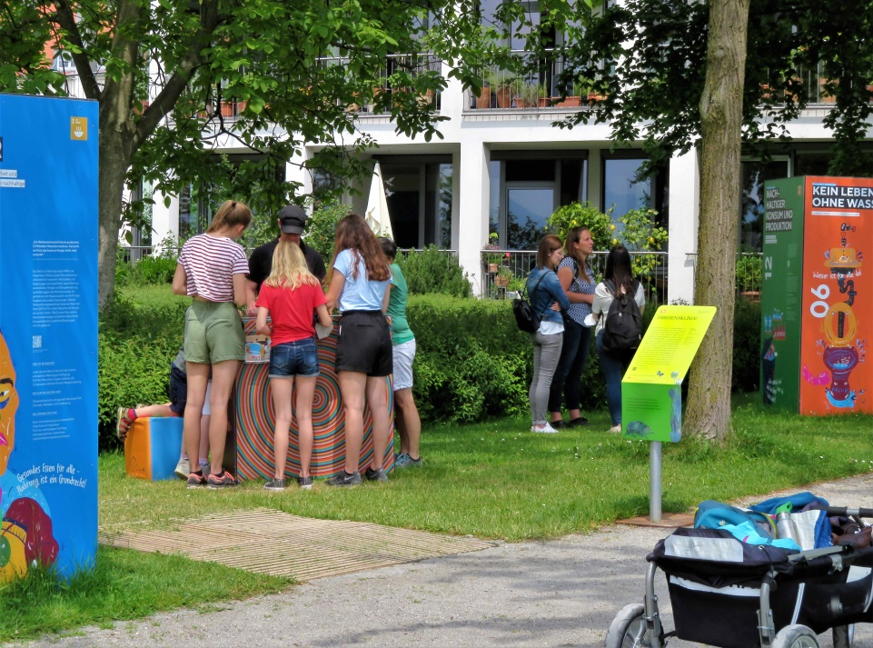
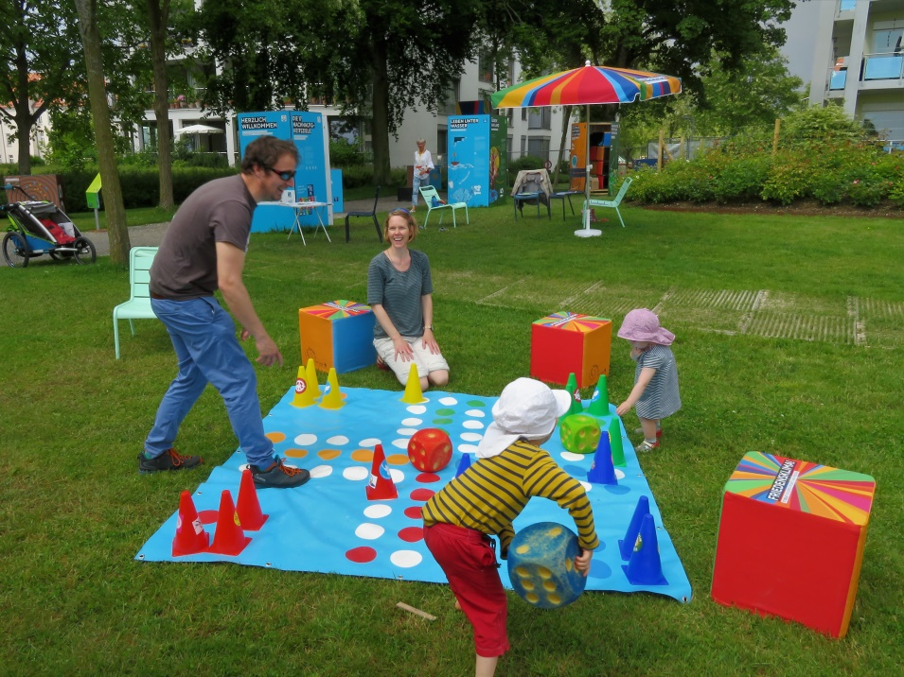
ANGEBOTE für
alle Zielgruppen
„Früh bildet sich ….“ manche studieren die Tafeln ganz intensiv wir kommen ins Gespräch …..
andere bleiben beim Spiel alt und jung diskutieren miteinander andere spielen ‚Mensch miteinander‘ statt gegeneinander

Slide 6
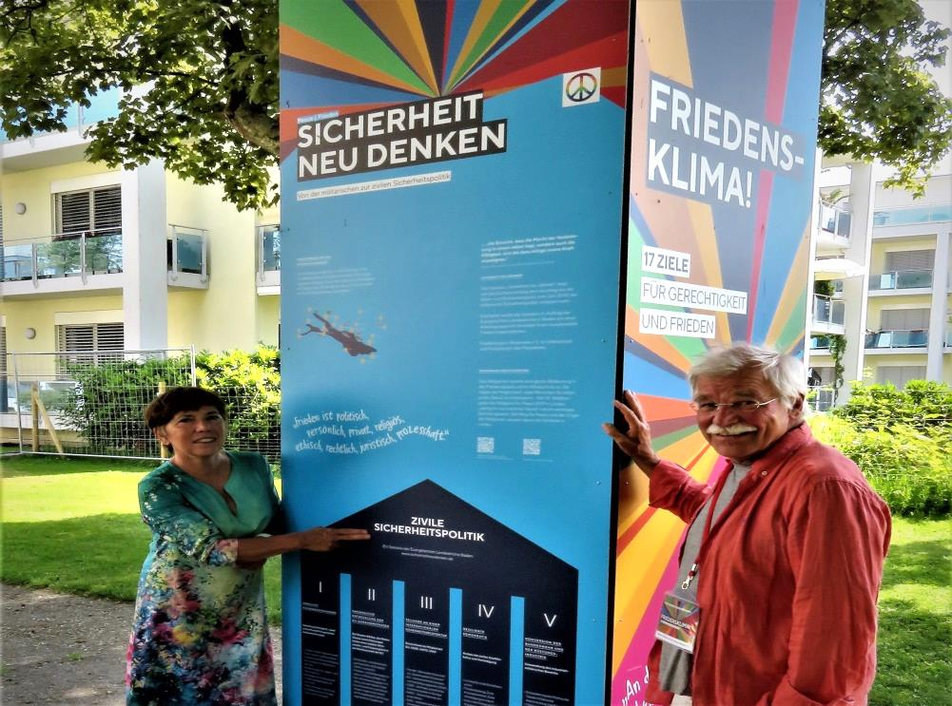
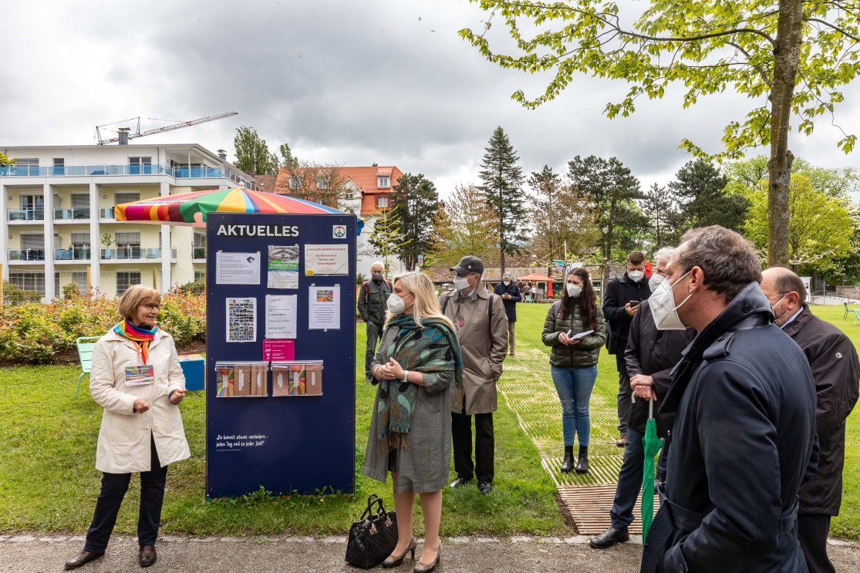
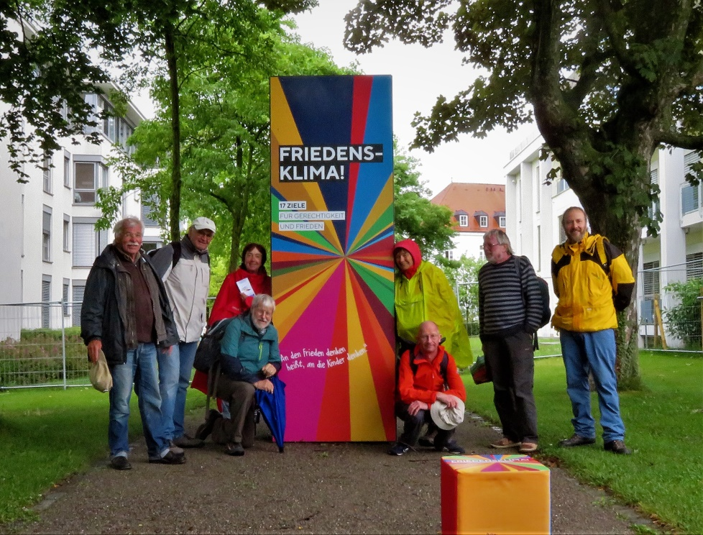
Oben: Eröffnung der Gartenschau am 20. Mai 2021 mit Staatsminister*in Melanie Huml und Thorsten Glauber
li.oben: Besuch der Landesbischöfin i.R. Margot Käßmann
li.unten: Frieden in Bewegung - Deutschland-Wanderung der NaturFreunde Deutschland

Slide 7
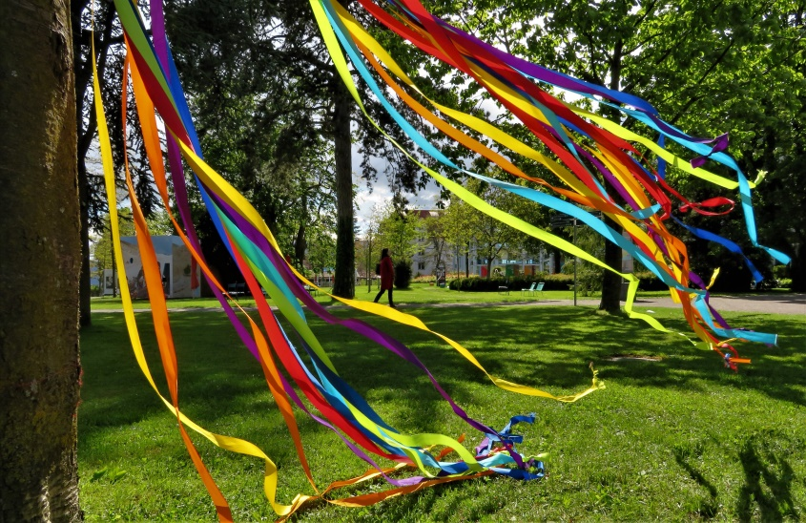
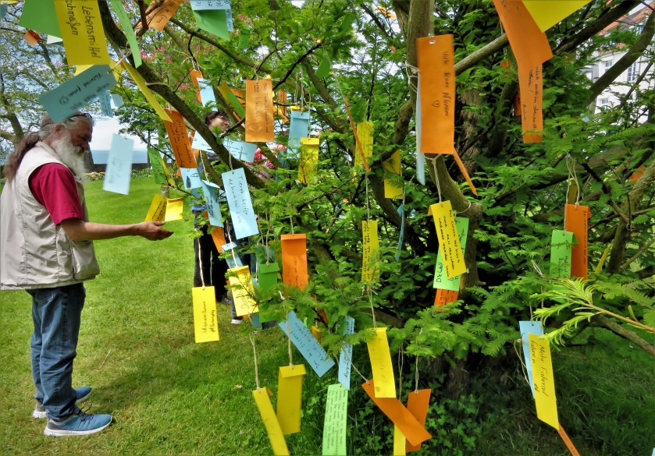
Zum Friedensareal gehören
der Regenbogen-Baum, ein To-do-Baum und der Kubus der Fotokünstlerin Bärbel Starz

Slide 8
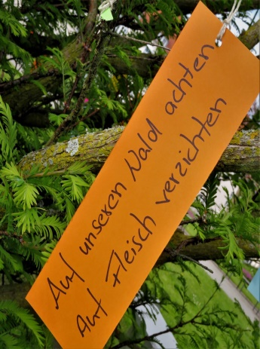
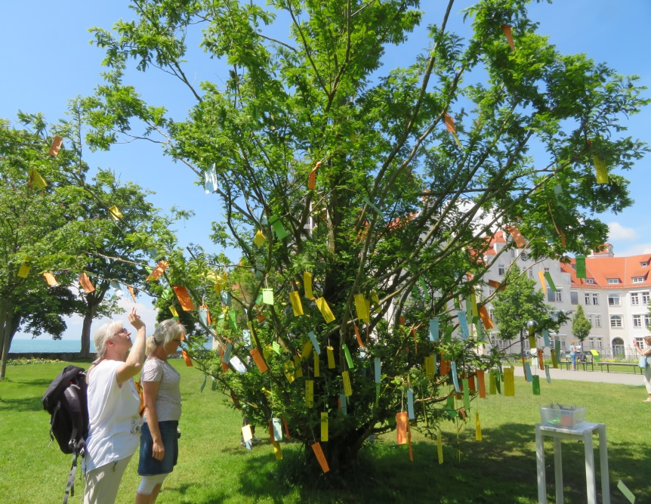
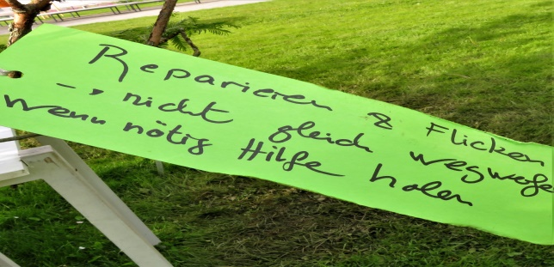
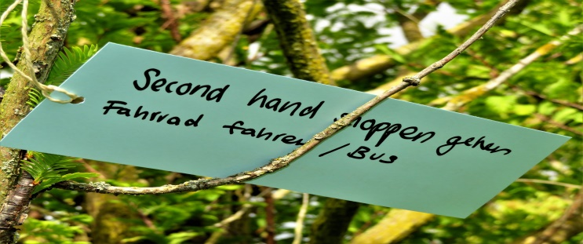
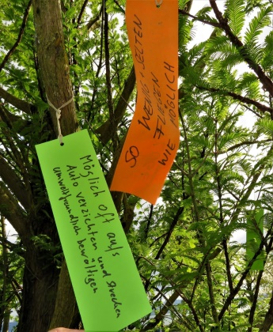
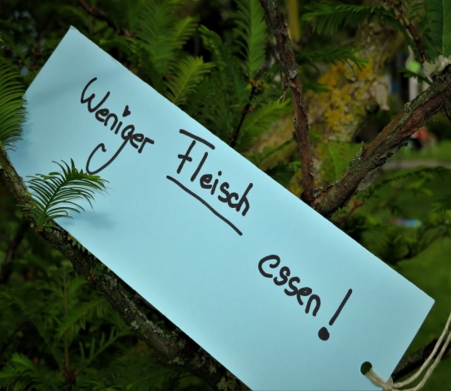
To-do-Baum

Slide 9
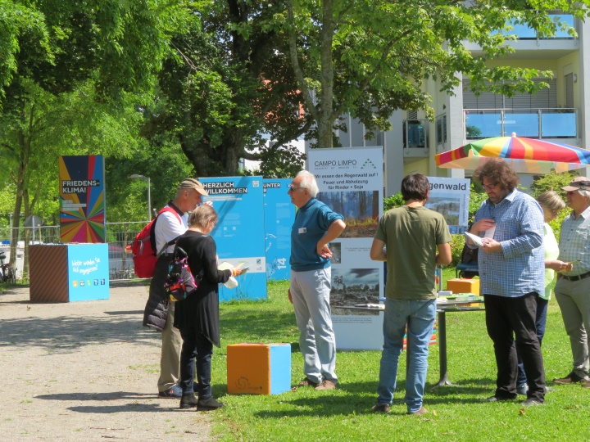
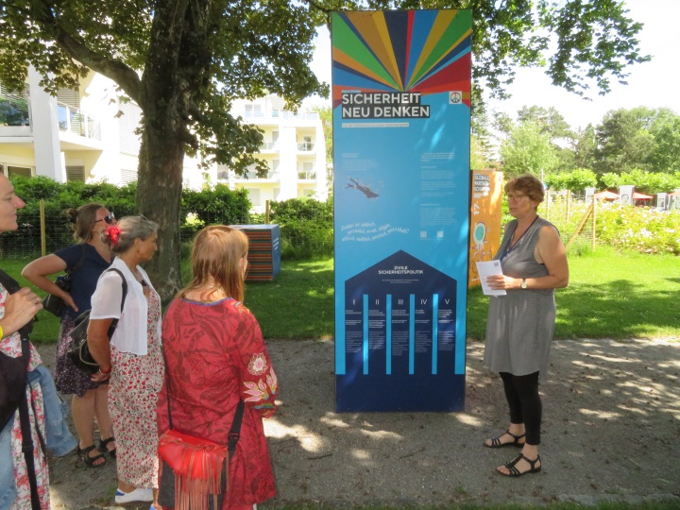
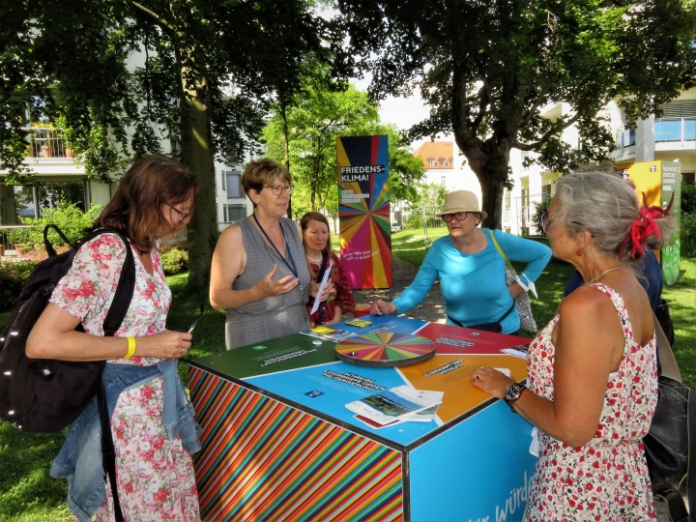
Veranstaltungen / Führungen
Lokale Agenda und Regenwald-Initiative Führung Systemischer Therapeut*innen
10./11.9. 2021: Nachhaltigkeitstage mit Engagement Global. BUND, Amnesty, ParentsforFuture Lindau;
Abschluss-Konzert mit Grupo Sal

Slide 10
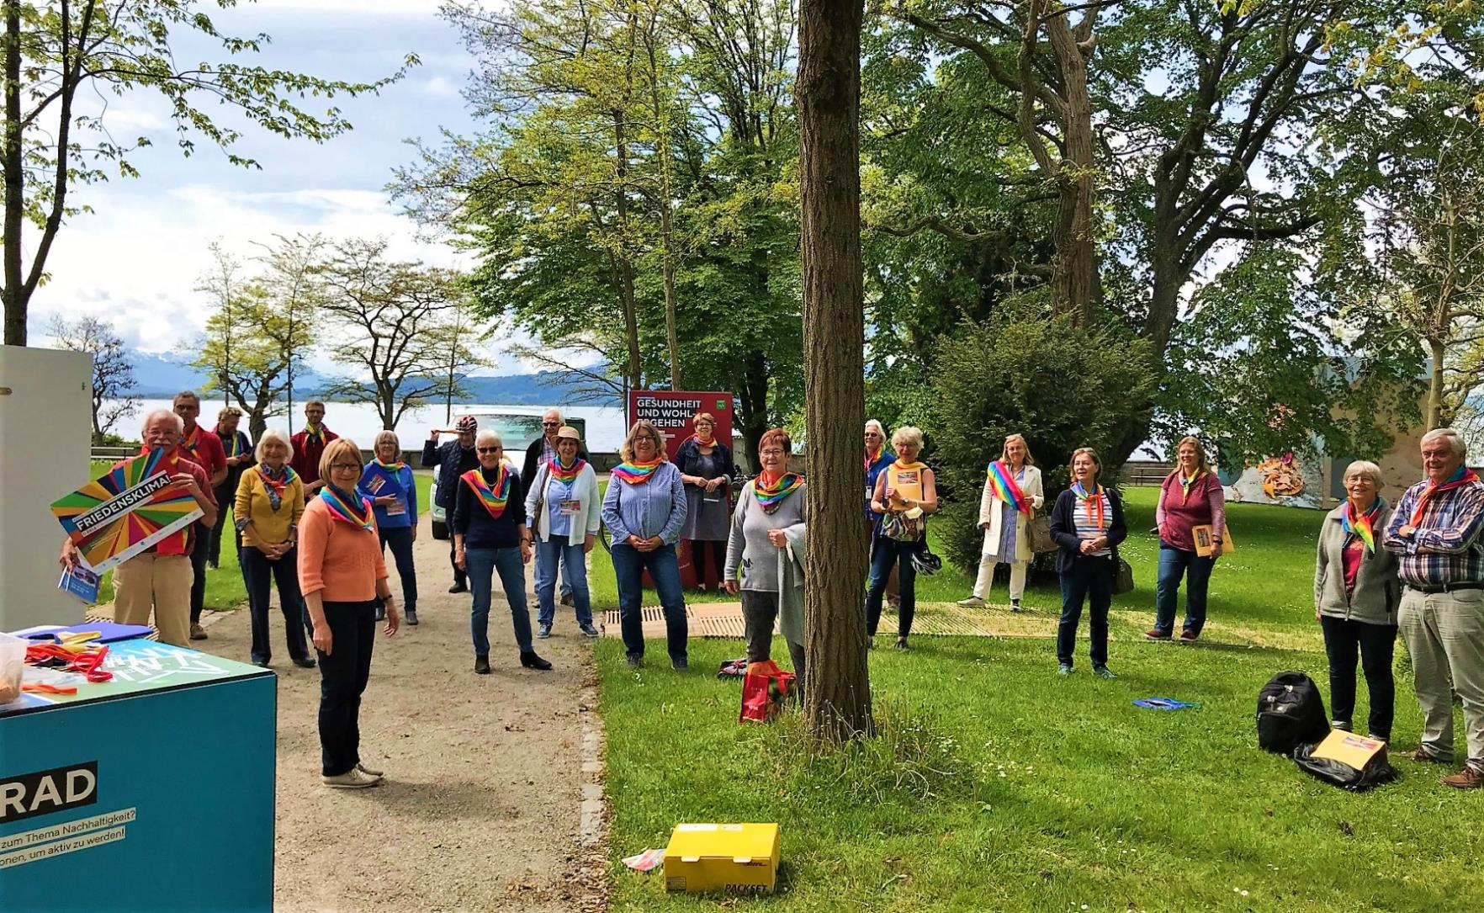
Bündnis vor Ort: Friedensregion Bodensee, friedens räume – pax christi,
Lokale Agenda 21, Parents for Future Lindau und Amnesty International Lindau
Die Ausstellung war täglich von
9 – 18 Uhr betreut.
Führungen nach Vereinbarung.
Ehrenamtliche Betreuung für 144 Tage: 1350 Stunden

Slide 11
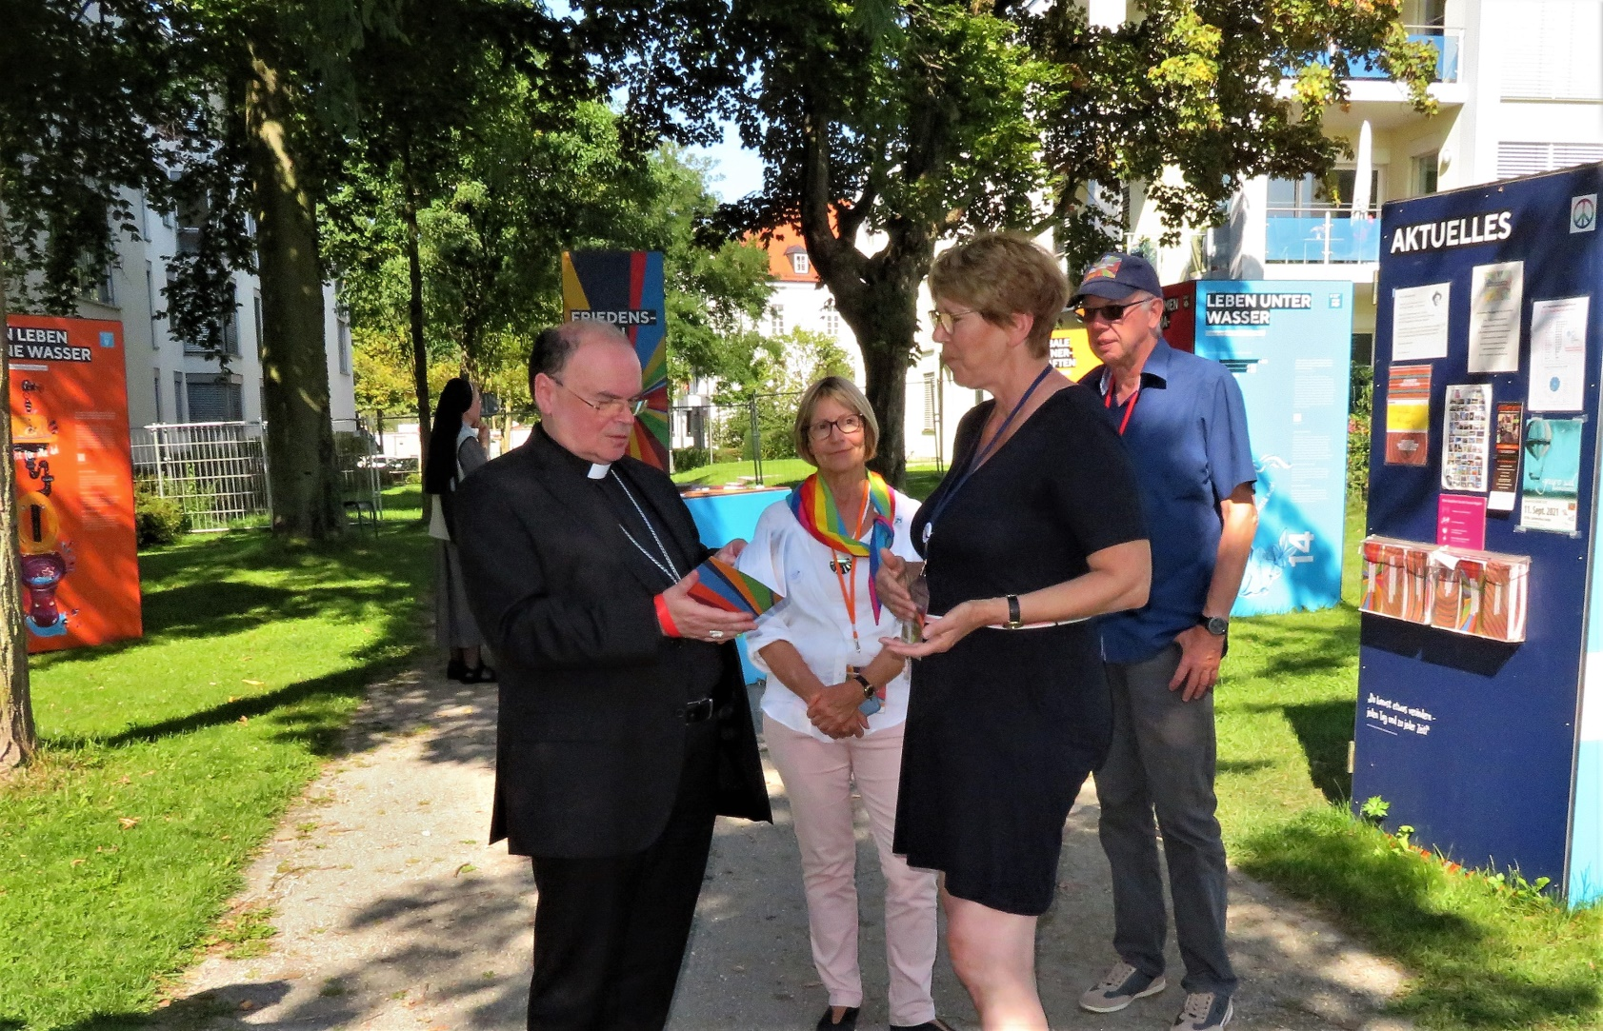
Ausgezeichnet mit dem Schöpfungspreis 2021 des Bistum Augsburg
durch Bischof Bertram Meier

Slide 12
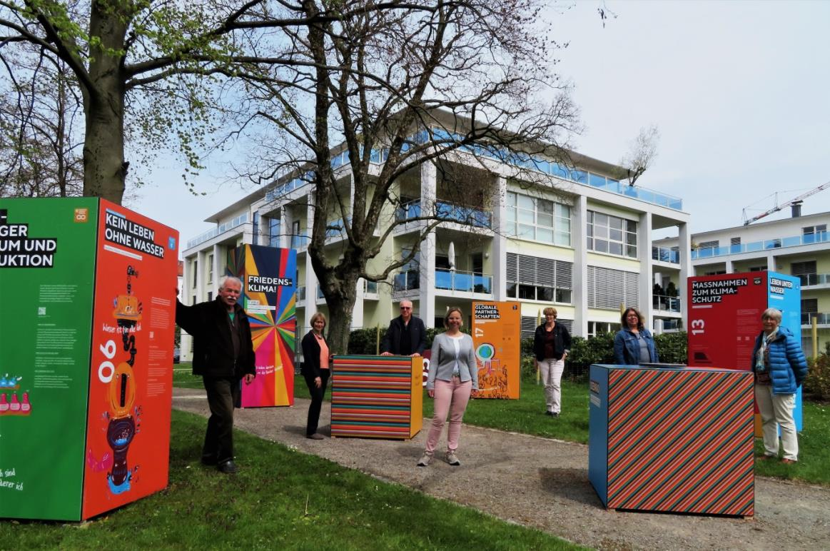
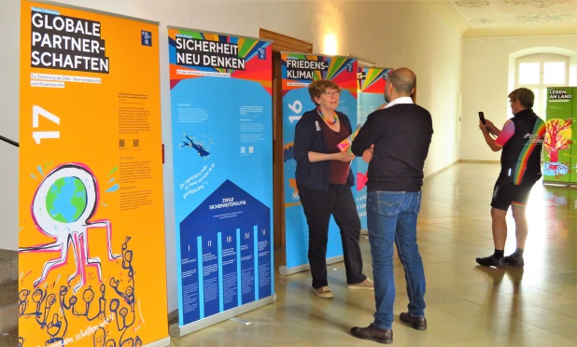
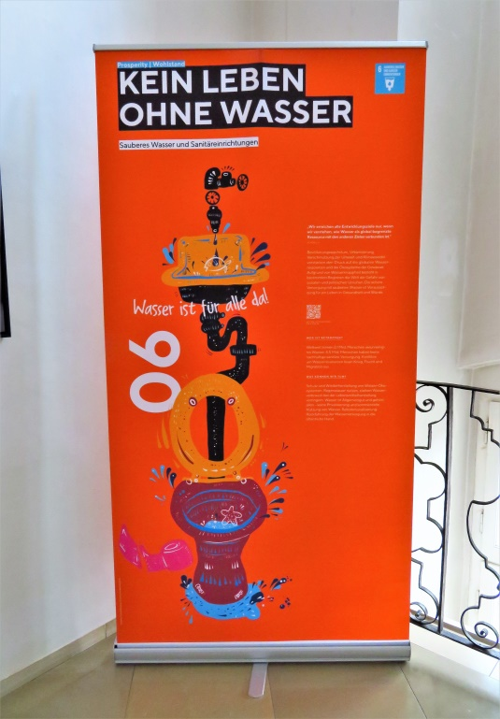
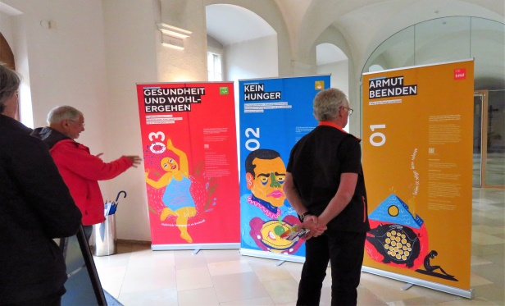
entwickelt und realisiert von Projektträger Stadt Lindau Friedensregion Bodensee e.V. und friedens räumen Lindau Lokale Agenda 21
Planung und Vorbereitung seit 2019: ca. 800 Stunden
Die Ausstellung wurde im Sinne der Nachhaltigkeit modular entwickelt: sie ist zur Weiterverwendung in unterschiedlichen Kontexten wie Schulen, Messen, Kirchengemeinden und Kommunen geeignet.
2022 erweitert durch eine 20-teilige Rollup-Version
Die Ausstellung ging nach der Gartenschau an Schulen im Landkreis
Lindau, wird in Heidelberg, Aalen, Tettnang, Ravensburg und
Bregenz gezeigt und soll 2023 vom Friedensbündnis Mannheim
auf der Bundesgartenschau präsentiert werden.

Slide 13
Die Ausstellung wurde ermöglicht durch
Weitere Informationen: www.friedensregion-bodensee.de/friedensklima/
Kontakt: info@friedensregion-bodensee.de

